Slide 1
La Folie dans l’art
Chapitre HLP: Création, Continuité et Ruptures

Slide 2
Sommaire
1° La libération de la folie dans l’art et son utilisation comme moyen de se libérer
2° La folie constitue une rupture des codes classiques

Slide 3
Introduction
Définition:
Folie: Trouble du comportement et de l’esprit altérant les facultés mentales du sujet. La folie est considérée comme une maladie qu’a partir du XIXe siècle. Conduite, comportement qui s'écarte de ce qui serait raisonnable aux regards des normes sociales et qui est considéré comme l'expression un manque de sens moral, de bon sens ou de prudence.
Art: Ensemble de moyens, de procédés conscients par lesquels l'homme tend à atteindre un certain résultat (sept arts: architecture, sculpture, arts visuel, musique, littérature, arts de la scène et cinéma.)
Rupture: vient du latin rumpere qui signifie briser, c'est-à-dire l'action par laquelle une chose se scinde, se divise. C’est l’idée de contester les traditions artistiques et de les faire évoluer.

Slide 4
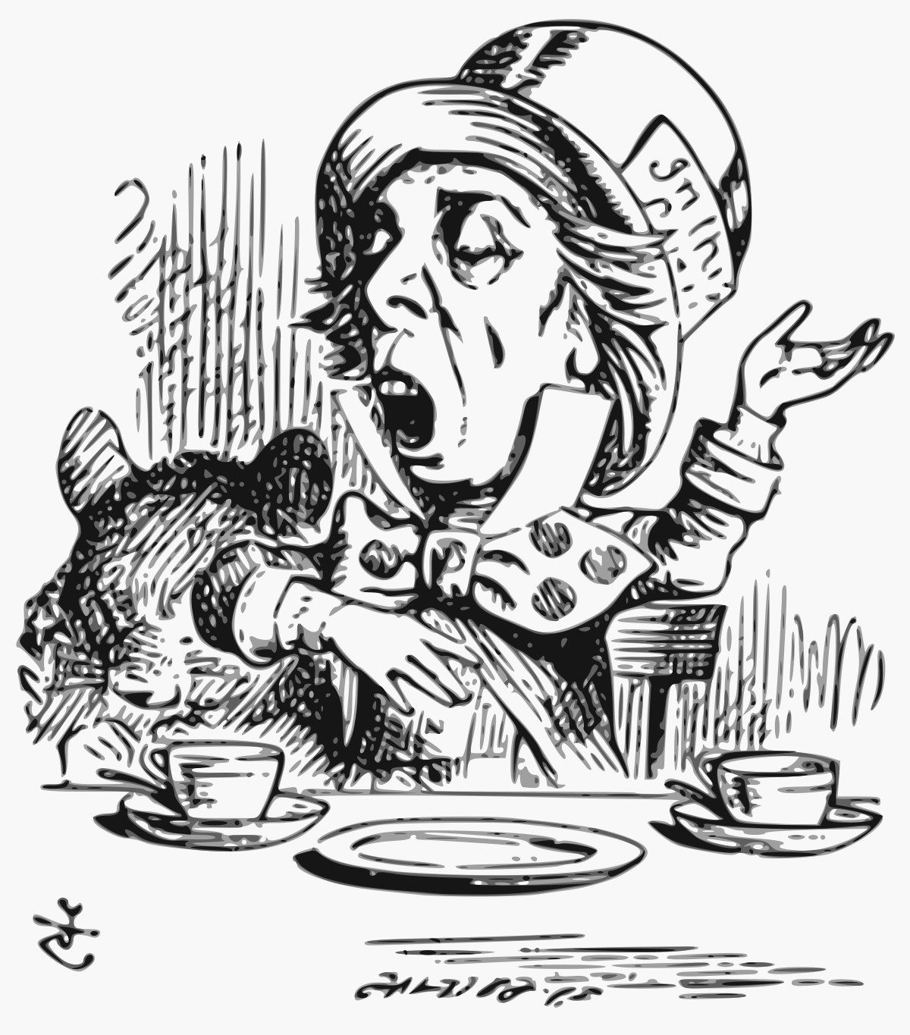
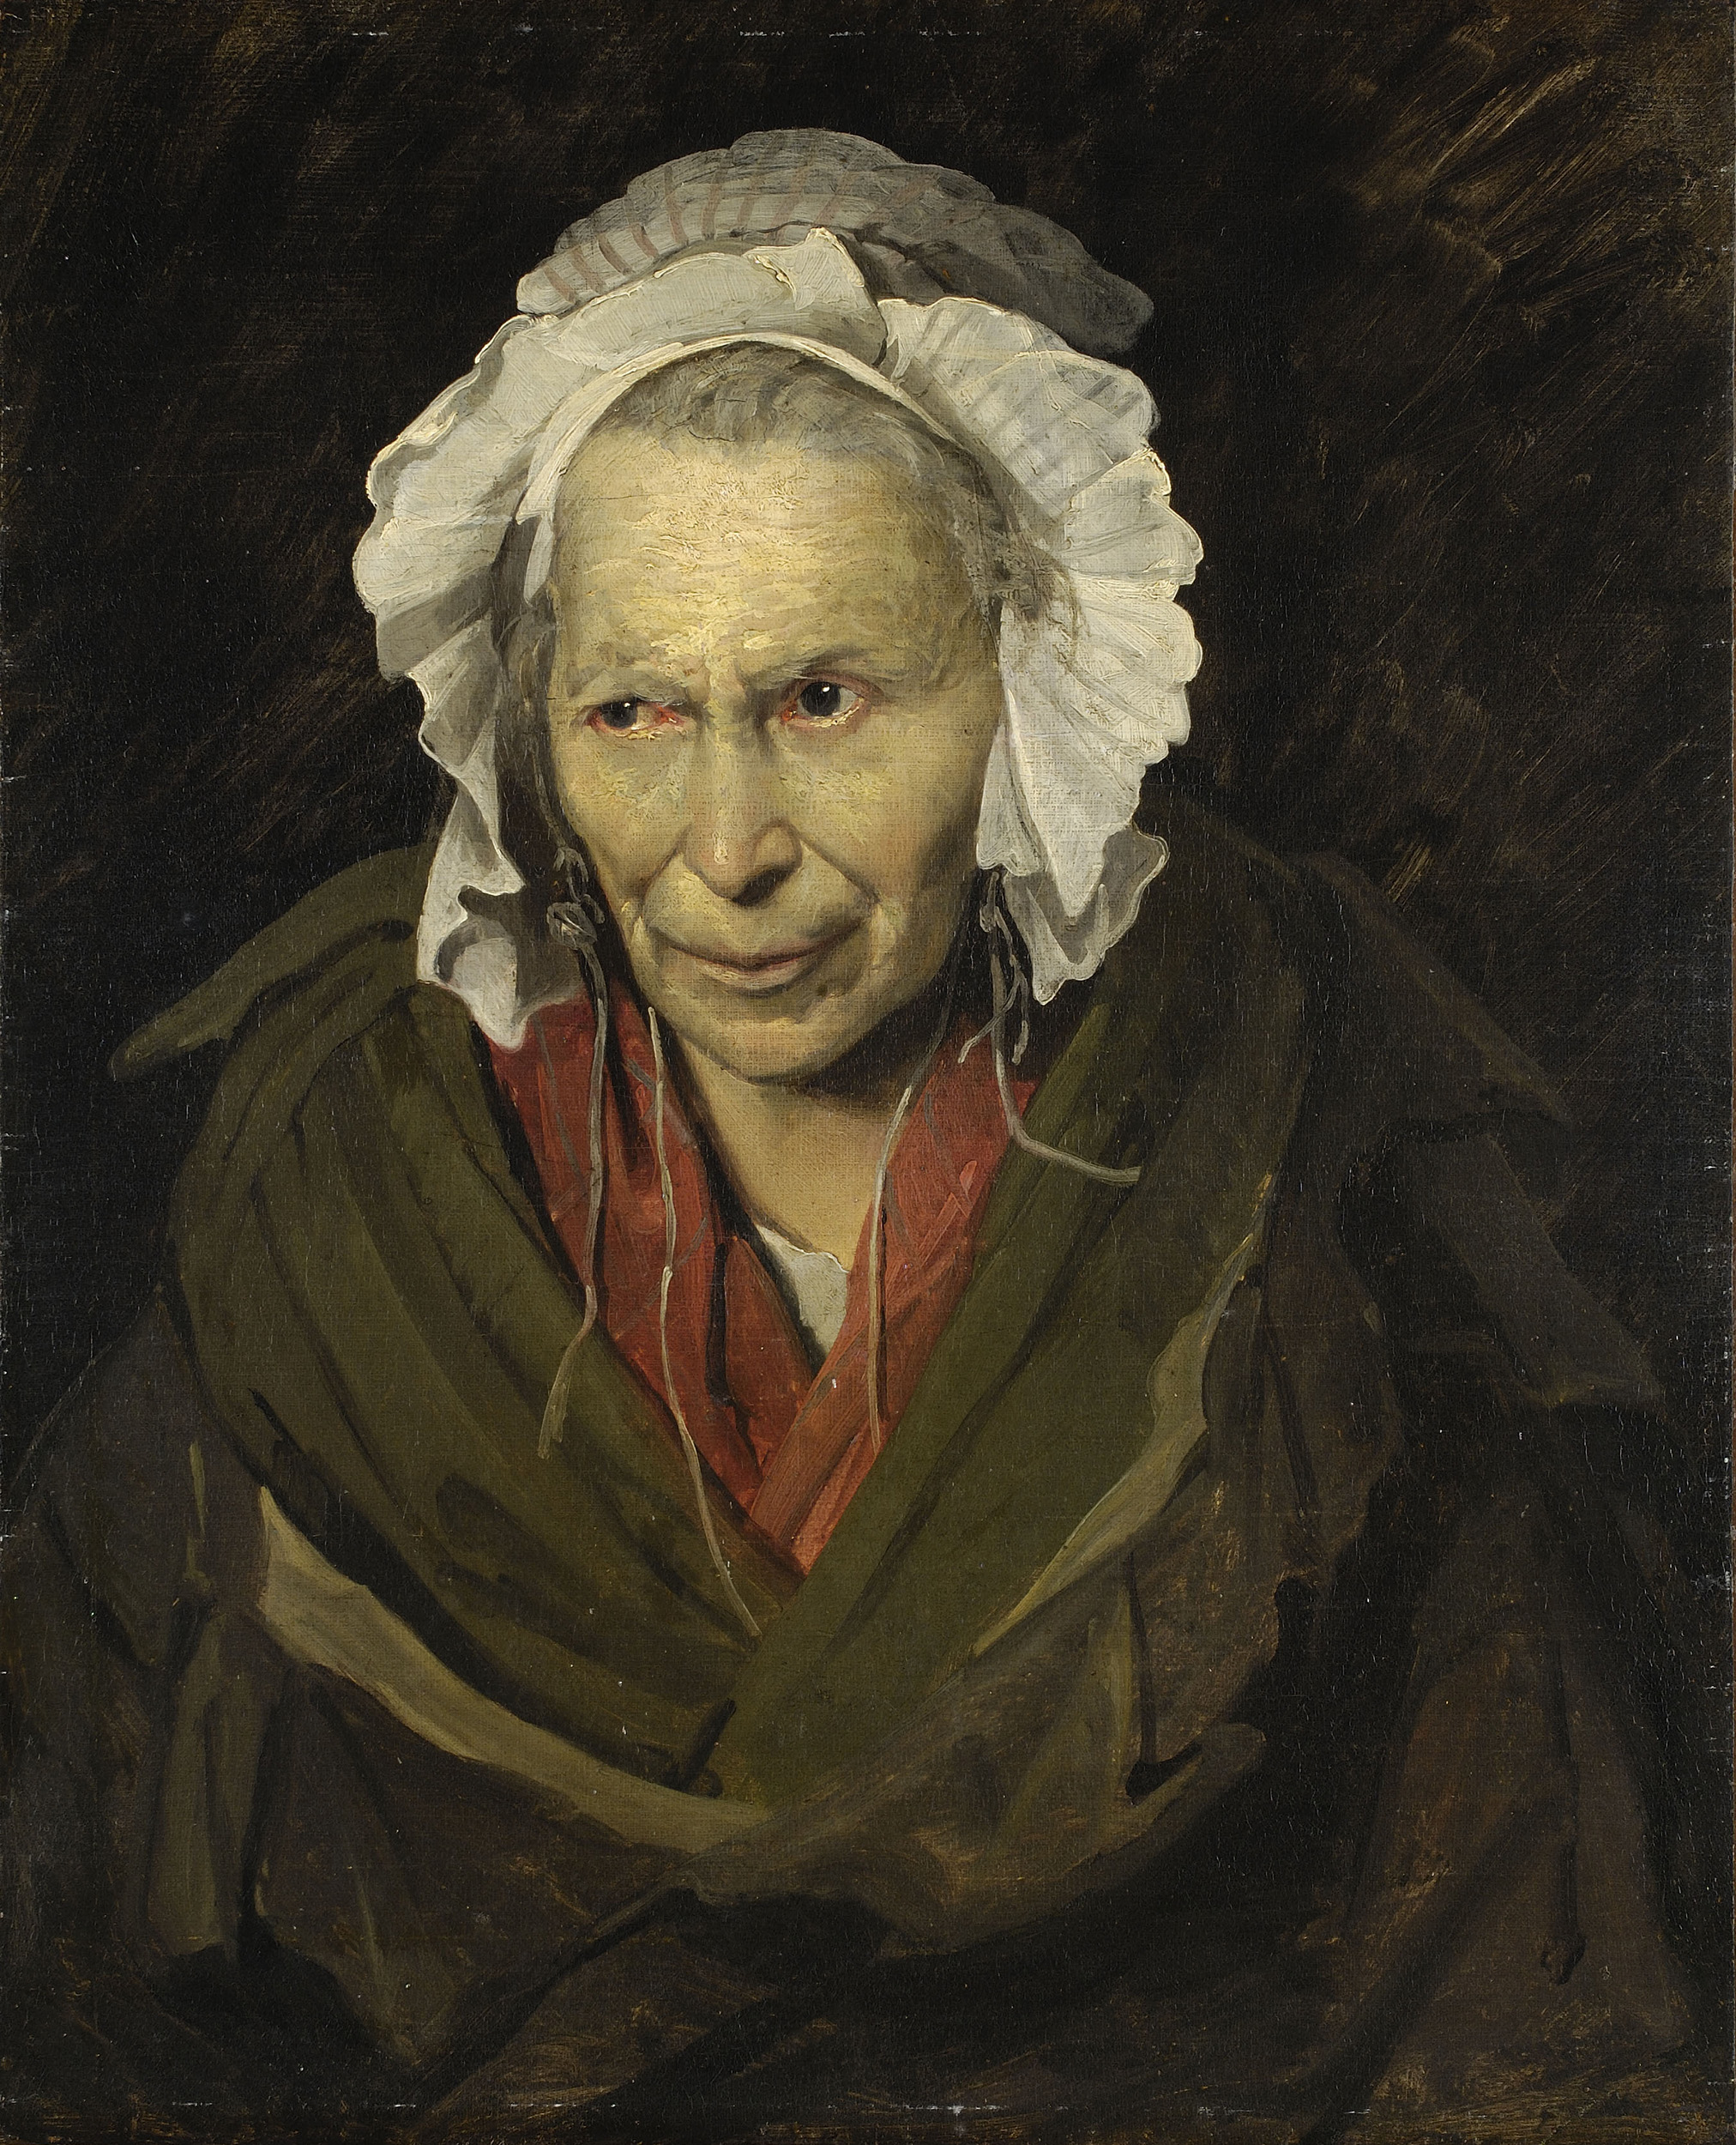
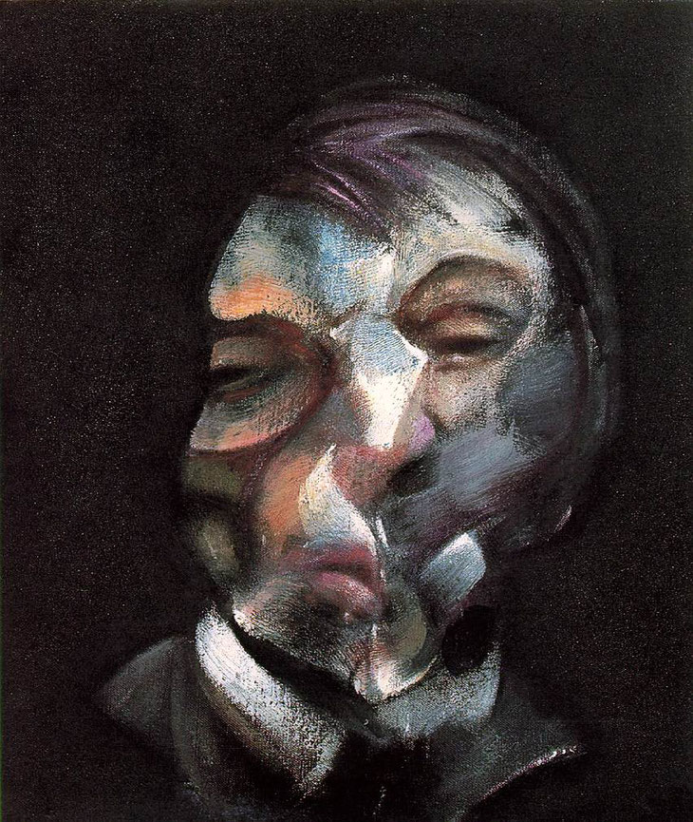
La libération de la folie dans l’art
Alice au pays des merveille de Lewis Carroll (1865)
Théodore Géricault, La Monomane de l’envie, env. 1821
Francis Bacon Selfportrait 1971

Slide 5
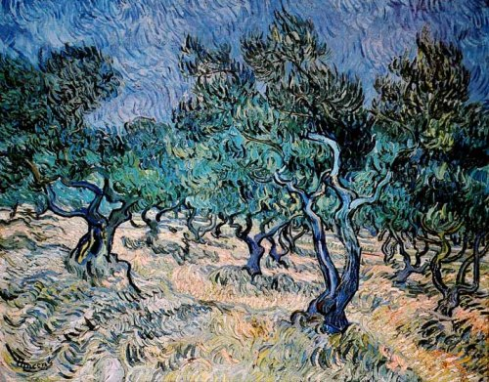
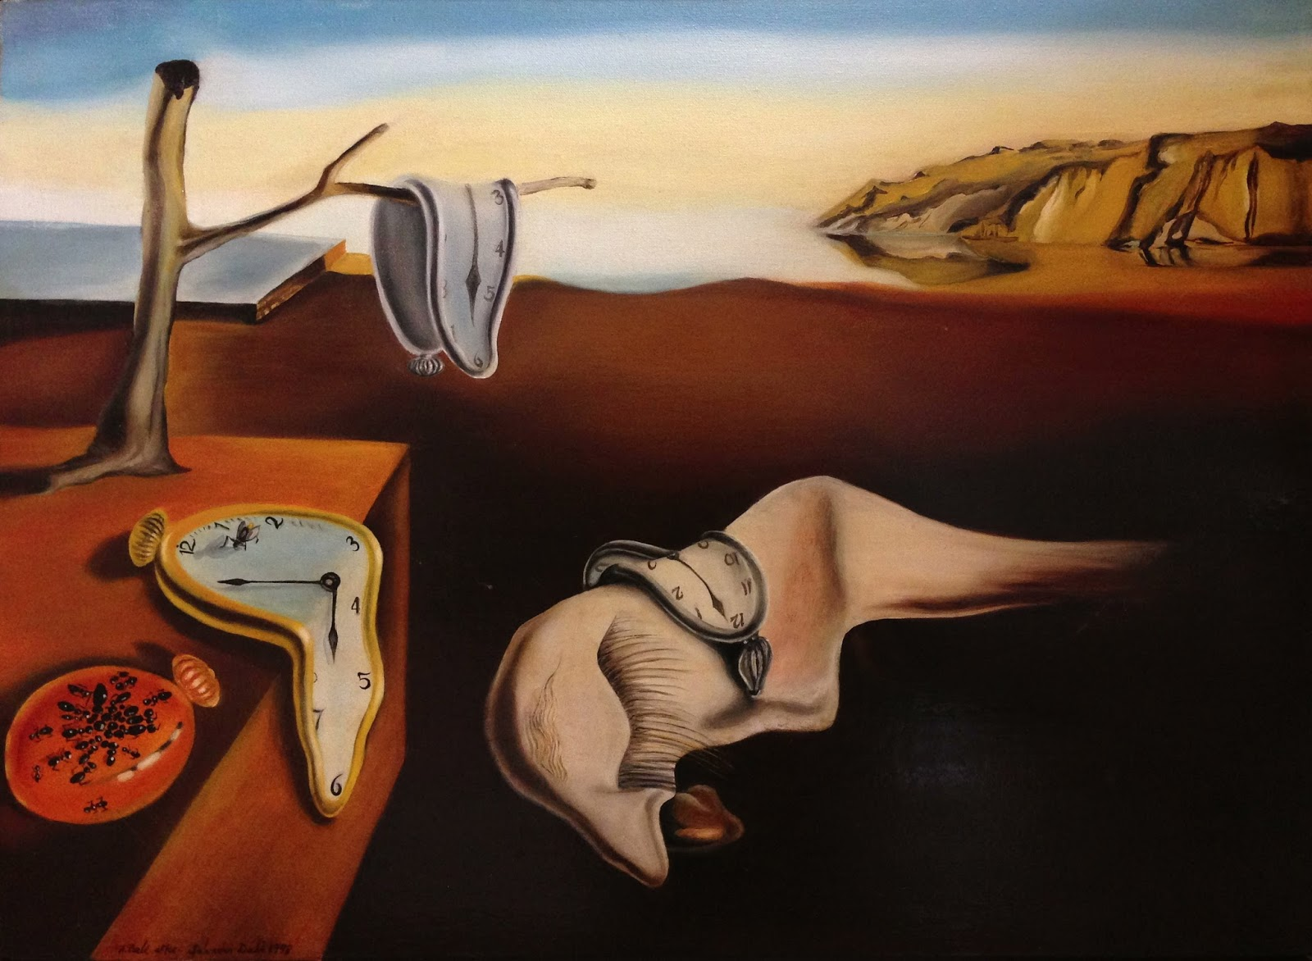
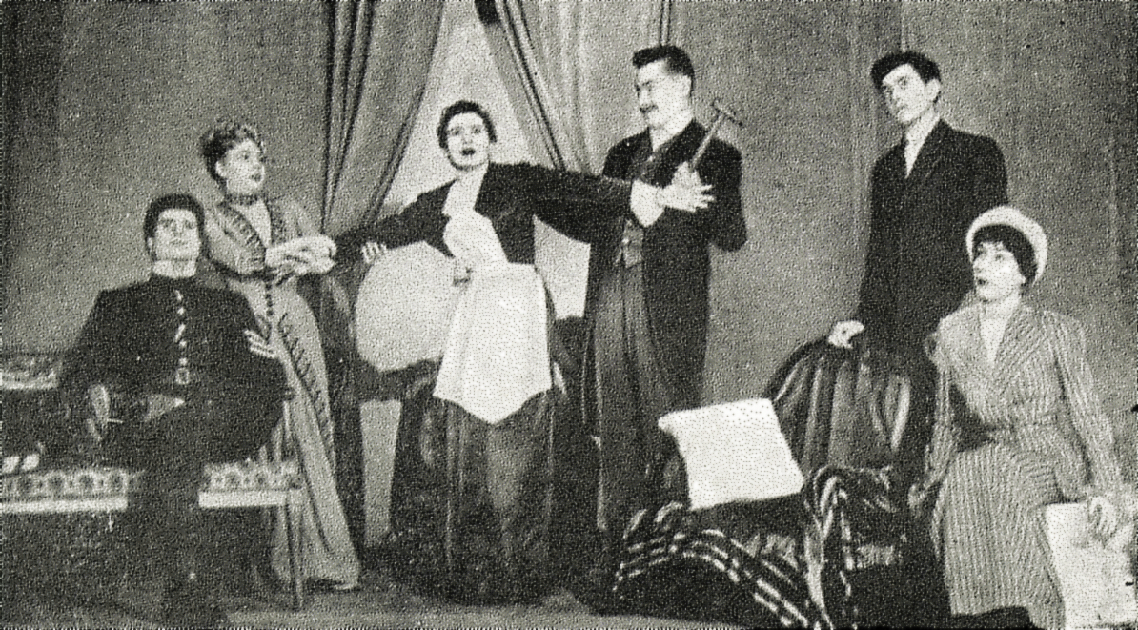
La folie comme une rupture dans l’art
L’expressionnisme: Van Gogh Verger d’olivier (1889)
Le Surréalisme: Salvador Dali La Persistance de la mémoire (1931)
Théâtre de L’absurde: Eugène Ionesco La Cantatrice chauve (1950)

Slide 6
Conclusion
La libération de la folie, de ses préjugés au travers de l’art
La libération de la folie de l’homme par la peinture
La folie constitue une rupture dans l’art. Elle bouscule les codes classiques de la littérature et de la peinture.

Slide 7
Liens
https://blog.artsper.com/fr/la-minute-arty/folie-dans-lart/
https://www.kazoart.com/blog/tag/analyse-doeuvre/
https://www.youtube.com/watch?v=3xyUgH8ku3c&list=LL&index=1&t=441s
Biographie de Van Gogh par Davide Haziot
Van Gogh l’Œuvre Complet-Peinture Bibliotheca Universalis
Van Gogh Ingo F. Walther
Alice au pays des merveilles (livre)

